Slide 1
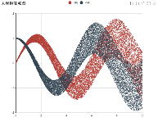


成本精益控制
成本相关指标的抽取计算展示
计算分析模型
可视化展示
成本指标设计
横跨熔铸、热轧、冷轧工序，从原料、制造、物流三方面设计成本指标。
计算分析模型
基于数理统计分析，通过聚类、参数比较等方法挖掘成本问题，利用相关性分析、多元回归分析等方法追溯问题原因，并通过主成分分析进行参数的遴选与提取。
可视化展示
使用Echarts图表展示。
挖掘成本问题
追溯问题原因
参数遴选与提取
可视化
采购
熔铸工序
热轧工序
冷轧工序
配送
能源消耗：水电、燃料消耗等
原料成本
制造成本
物流成本
人工成本：工资、福利成本等
物料消耗：铝锭消耗、废料投入等
成本数据主题库
生产数据
采购数据
其它
Notes:
本课题的目标是利用大数据技术解决青特钢几方面的具体需求，并建立大数据智能决策平台。
面向该目标，拆分为三个层次的研究内容，分别是：
数据层面，包括内部数据的迁移和外部数据的获取；
技术及方法开发层面，主要面向四个主题，分别是价格预测、销售分析、成分分析和质量分析
系统集成层面，最终建立基于spark的大数据智能决策平台。

Slide 2
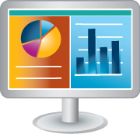

绩效智能决策
综合评价指标
面向企业级高层管理人员设计，整合成本、质量、服务三个主题内容建立总体评价性指标体系
安全评价指标
针对员工、生产过程和其它安全管理项建立企业安全评价指标体系，帮助管理人员进行安全管理
设备评价指标
基于设备生产情况和维修情况，建立设备评价指标体系，综合评估企业设备运行、管理现状。
综合评价指标
市场占有率
销售利润率
产品质量合格率
安全评价指标
员工安全资质
工伤事故率
安全生产周期
设备评价指标
设备生产率
设备完好率
设备维修率
$$∗_{部分指标（待确定）}$$
Notes:
本课题的目标是利用大数据技术解决青特钢几方面的具体需求，并建立大数据智能决策平台。
面向该目标，拆分为三个层次的研究内容，分别是：
数据层面，包括内部数据的迁移和外部数据的获取；
技术及方法开发层面，主要面向四个主题，分别是价格预测、销售分析、成分分析和质量分析
系统集成层面，最终建立基于spark的大数据智能决策平台。

Slide 3
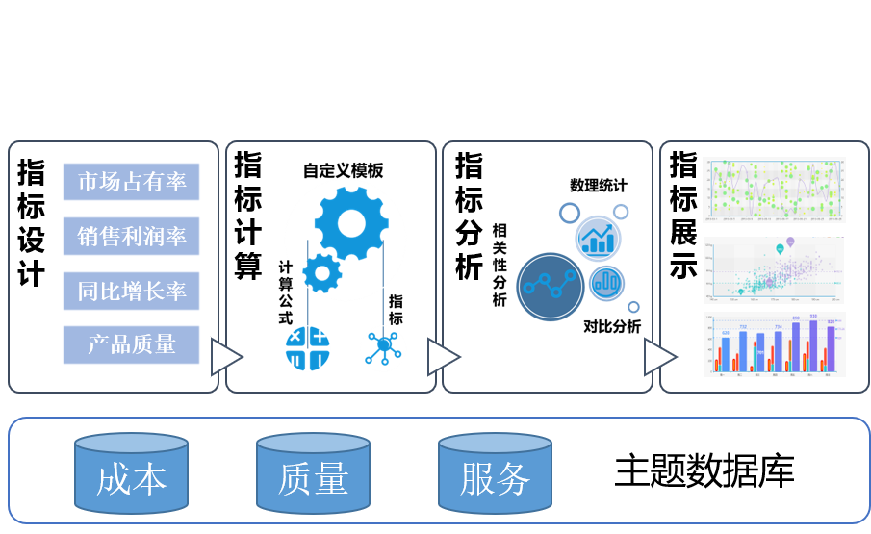
绩效智能决策
综合评价指标的计算与展示
指标设计
面向高层管理人员建立综合评价指标库
指标计算
利用自定义模板自定义指标和计算公式
指标分析
数理统计
相关性分析
指标展示
Echarts4.0图表展示
Notes:
本课题的目标是利用大数据技术解决青特钢几方面的具体需求，并建立大数据智能决策平台。
面向该目标，拆分为三个层次的研究内容，分别是：
数据层面，包括内部数据的迁移和外部数据的获取；
技术及方法开发层面，主要面向四个主题，分别是价格预测、销售分析、成分分析和质量分析
系统集成层面，最终建立基于spark的大数据智能决策平台。

Slide 4
绩效智能决策
安全评价指标的计算与展示
数据源
指标设计
数据分析与展示
人力资源系统
安全反馈系统
主题数据库
指标计算
指标分析
可视化展示
生产过程安全
工伤事故率
安全生产周期
其它
设备安全
人员安全
员工安全资质
员工反馈指数
基于人力资源系统、安全反馈系统和主题数据库，针对员工、生产过程和其它安全管理项设计企业安全评价指标，使用统计分析、聚类分析等算法对安全指标的统计特征和波动情况进行精细分析，并以Echarts图表形式进行可视化展示，帮助企业的管理人员进行安全管理。
Notes:
本课题的目标是利用大数据技术解决青特钢几方面的具体需求，并建立大数据智能决策平台。
面向该目标，拆分为三个层次的研究内容，分别是：
数据层面，包括内部数据的迁移和外部数据的获取；
技术及方法开发层面，主要面向四个主题，分别是价格预测、销售分析、成分分析和质量分析
系统集成层面，最终建立基于spark的大数据智能决策平台。

Slide 5
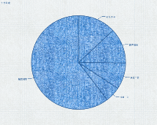
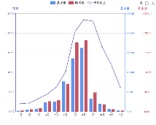
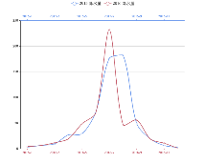
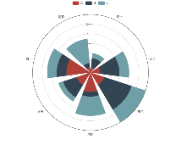
绩效智能决策
设备评价指标的计算与展示
主题数据库
设备生产记录
设备维修记录
数据源：从主题数据库中提取设备生产记录、设备维修记录等数据构成数据源。
指标设计：基于设备生产情况和维修情况，将设备评价指标分为生产类和维修类。
数据源
指标展示
指标计算与分析：使用自定义模板模块计算指标数值，并通过统计分析、对比分析等算法分析指标的特征和波动情况。
生产类
设备综合效率
设备生产率
维修类
设备完好率
设备维修率
指标计算
对比分析
指标展示：使用Echarts图表对指标数据进行可视化展示。
指标设计
指标计算与分析
Notes:
本课题的目标是利用大数据技术解决青特钢几方面的具体需求，并建立大数据智能决策平台。
面向该目标，拆分为三个层次的研究内容，分别是：
数据层面，包括内部数据的迁移和外部数据的获取；
技术及方法开发层面，主要面向四个主题，分别是价格预测、销售分析、成分分析和质量分析
系统集成层面，最终建立基于spark的大数据智能决策平台。

